Slide 1
Panoramic radiography
Notes:
https://www.ti-ba.com/products/pacs/chiropractic-tools/

Slide 2
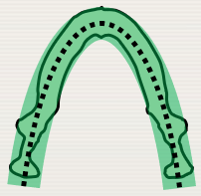
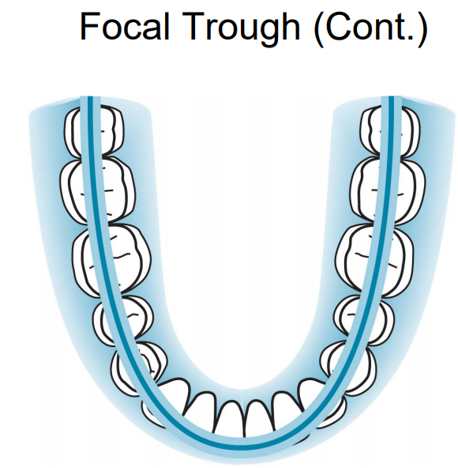

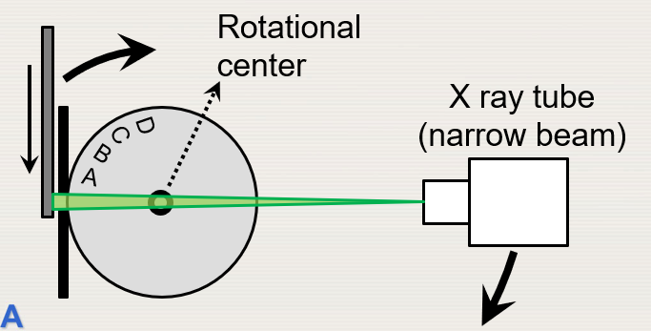
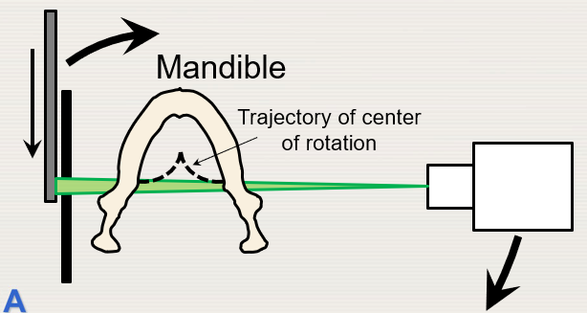
Panoramic image
개요
2D Panoramic View
영상은 narrow X-ray beam을 사용하여 Arced trajectory를 따라, X-ray tube와 Image Receptor(Detector)의 움직이는 동안의 연속촬영을 통해 얻어진다.
아래 이미지에서 뒤(Receptor), 앞(Collimator with slit) 이다.
Receptor의 속도와 Rotation의 중심에 의해 Jaw bone들의 선명도가 결정된다. : 사람의 Jaw bone들의 모양 때문에 Rotation의 중심은 고정 될 수 없다. 따라서, 근대 Panoramic 장비는 rotation의 중심을 계속적으로 움직인다.
그 결과, Dental arch를 따라 초점을 맞춘 것이 Panoramic radiography이다.
Focal trough or image layer ( ) : 크기와 모양은 제조사의 따라 다양하고 영상 Quality는 환자 턱 Position에 달렸다.
다른 Rotation path를 이용 할 수 있다. (이는 턱 모양과 같지 않다)
Notes:
\\10.1.1.100\file_server\500. 공유\512. 개인 자료 전사 공유\이용주\CBCT SW\@Feature\Panoramic View\dentalradiology-l06-fundamentals_of_panoramic_radiography.pptx

Slide 3
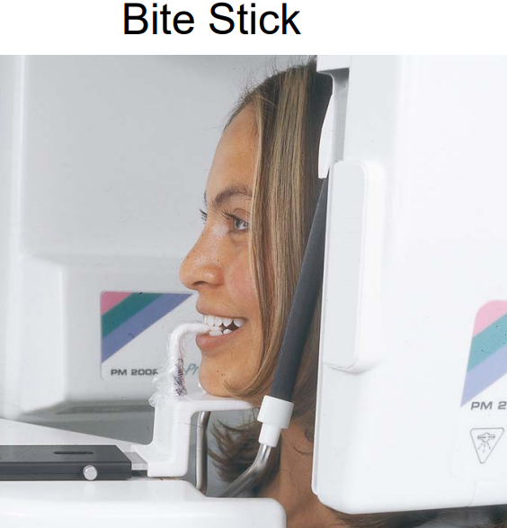
Panoramic image
Equipment
Tubehead
Panoramic x-ray tubehead는 Intraoral tubehead와 유사한 점
Electron과 Target을 만드는 Filament를 갖는다.
Collimator는 좁은 vertical slit처럼 Opening shape을 갖는 lead plate 이다.
Intraoral tubehead와 다른 점
Panoramic unit의 tubehead는 (환자 앞의 Detector가 처럼)환자 머리 뒤에서 Rotate 한다.
Head Positioner
각 Panoramic unit은 환자의 치아를 정렬하는데 사용되는 Head positioner를 포함한다.
Head positioner는 chin rest, notched bite-block, forehead rest, lateral head support or guide로 구성된다.
Exposure Controls
환자에 적합한 mA & kV 설정을 허락한다.
Notes:
https://www.yourcharlotteschools.net/site/handlers/filedownload.ashx?moduleinstanceid=122&dataid=636&FileName=Chapter-042.pdf

Slide 4
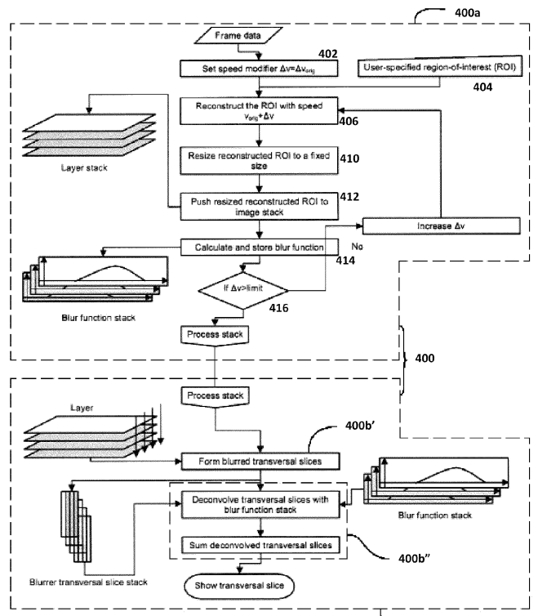
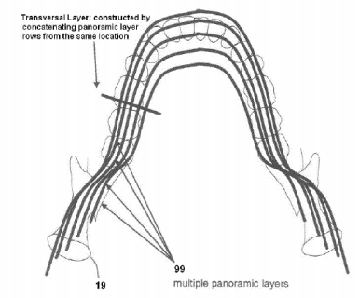
Panoramic image
MultiLayer
Notes:
http://www.wisdomain.com/Search/SimpleSearch
Extra-oral digital panoramic dental X-ray imaging system

Slide 5
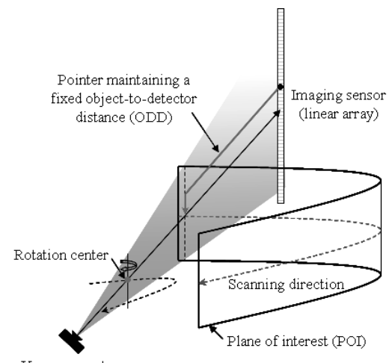
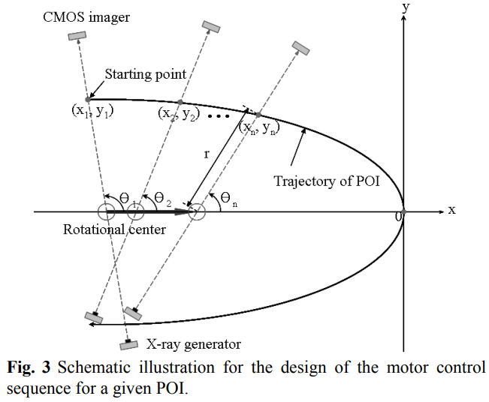
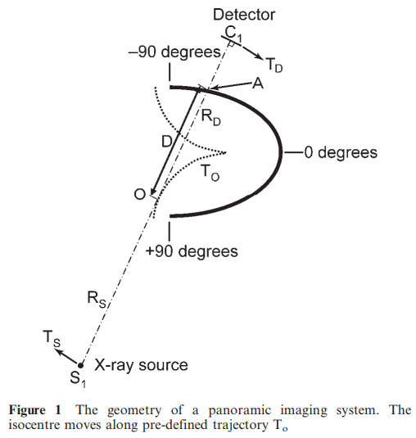
Panoramic image
Digital Panoramic Tomography (DPT)
DPT system은 주로 slit-collimated X-ray generator, 이미지 센서 (Detector), micro step motors, Focused를 위한 POI( Plane Of Interest) 로 구성된다.
X-ray generator와 이미지 센서(Detector)는 mechanical support를 통해 연결되고, SDD (Source to detector Distance)는 상수 값으로 유지된다.
Rotation center의 도입으로 Horizontal 방향(Scan 방향)에서의 Projection focus은 Vertical 방향에서의 Projection focus와 달리 Unique 하다.
Rotation center는 Horizontal projection에서 효과적인 초점 역할을 하지만, X-ray source는 vertical projection에서 효과적이다.
이는 Magnification factor를 Horizontal dimension(Mh)에서 Vertical dimension(Mv)에서 보다 더 크게 한다.
Mh = Distance (Source<->Detector 거리 / Source와 POI 거리)
Mv = Distance (Rotation center <-> detector 거리 / Rotation)
Rotation center 이동경로와 Degree당 Frame 개수를 설정할 수 있다. : 예제 에서 -90 ~ 90 까지 Center degree가 변하며, Degree 당 20 Frame & Total 3600 Frame을 얻는다.
Notes:
https://www.tandfonline.com/doi/pdf/10.1080/00223131.2008.10875874
\\10.1.1.100\file_server\500. 공유\512. 개인 자료 전사 공유\이용주\CBCT SW\@Feature\Panoramic View\tomosynthesis.pdf

Slide 6
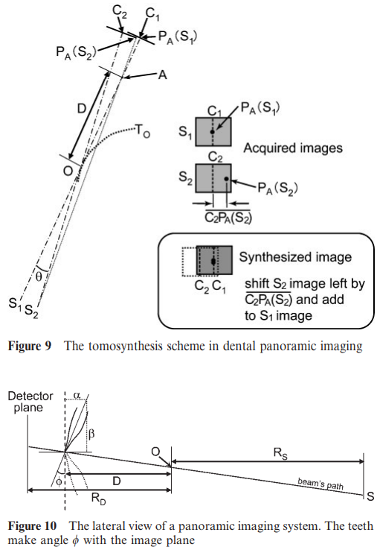


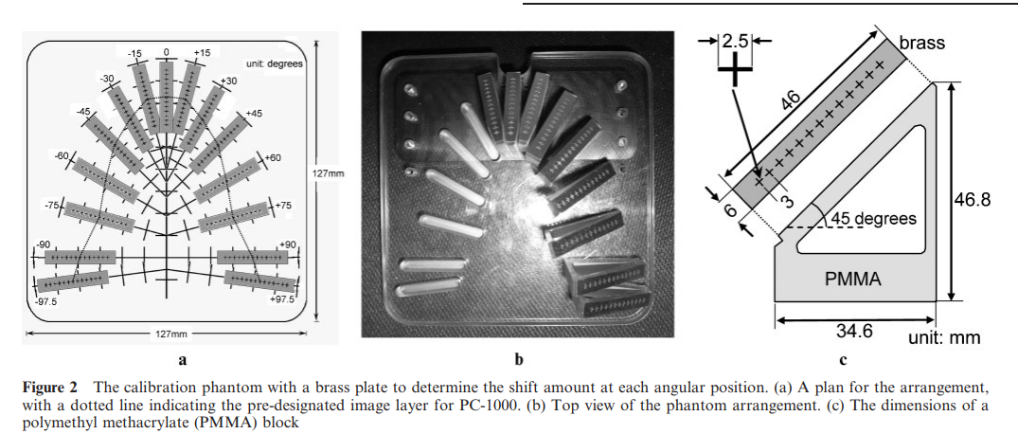
Panoramic image
Scan
tomosynthesis
Shifting과 adding을 포함하는 tomosynthesis 알고리즘을 이용해 최적의 영상 Quality를 얻어 낼 수 있다.
순서
X-ray source의 위치, S1에서 영상 획득
X-ray source를 Θ만큼 회전하여 S2로 이동시킨다.
Point A의 Projected position Pa(S2)를 Detector로 이동 시킨다.
Point A를 겹치고 그들을 더해라. Point A에서 Contrast는 증가한다.
x는 shift 양
F는 Scaling factor
Calibration Phantom
Notes:
https://www.axionjapan.com/news/02.pdf
\\10.1.1.100\file_server\500. 공유\512. 개인 자료 전사 공유\이용주\CBCT SW\@Feature\Panoramic View\tomosynthesis.pdf
tomosynthesis를 이용해 Contrast를 조절할 수 있다.?

Slide 7
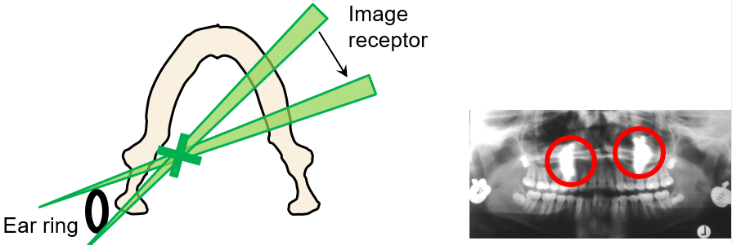
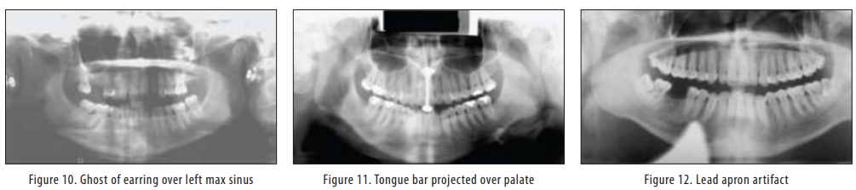
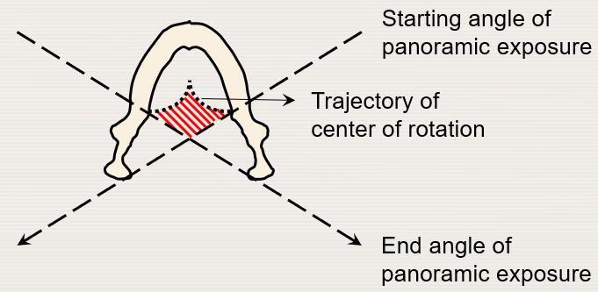
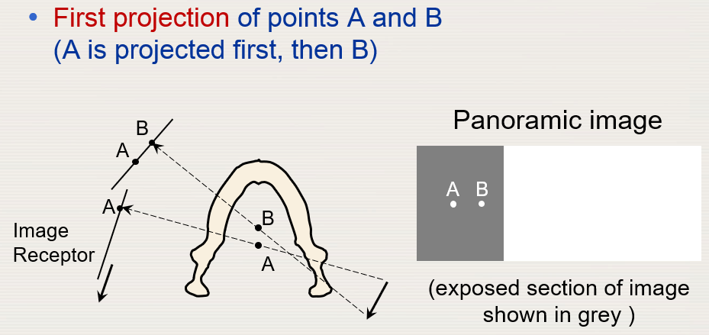
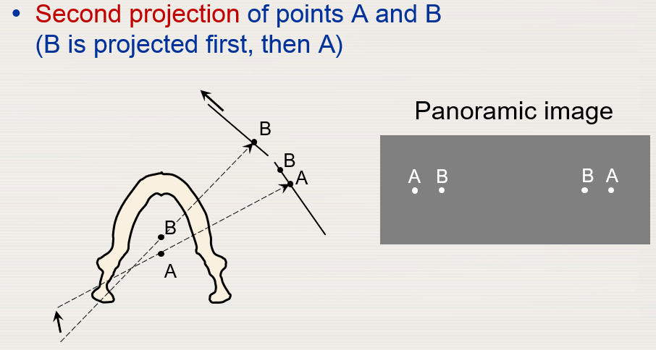
Panoramic image
개요
Ghost image
X-ray Source와 Rotation center 사이의 Object : Mandibular ramus, hyoid bone, cervical spine, earrings, etc
영상에서 anatomical location 보다 더 앞에 나타난다.
Double image
Rotation의 중앙보다 뒤에 있는 Object는 두 번 촬영 된다. : Hyoid bone, epiglottis, cervical spine, palate
Mirror 영상들은 Double image 이다. 반대 쪽의 같은 위치에 나타난다.
Notes:
\\10.1.1.100\file_server\500. 공유\512. 개인 자료 전사 공유\이용주\CBCT SW\@Feature\Panoramic View\dentalradiology-l06-fundamentals_of_panoramic_radiography.pptx

Slide 8
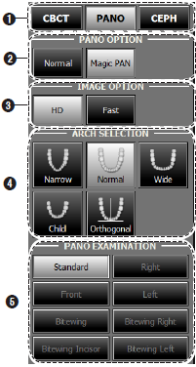
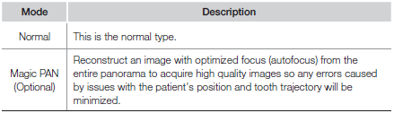
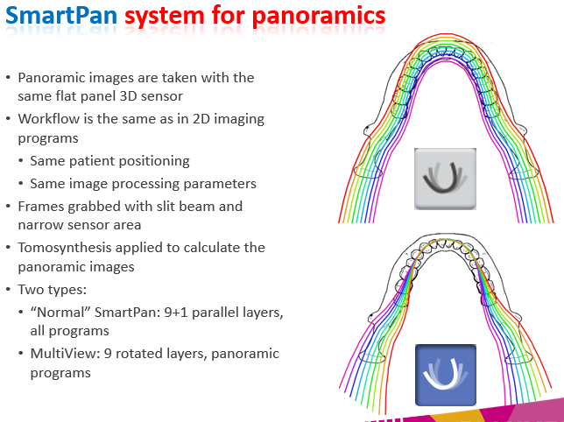
Panoramic image
제품 별 Panoramic acquisition
Vatech (Magic PAN)
촬영 전에 Arch를 선택한다.
Planmeca (SmartPan)
SmartPan : 10개의 Panoramic 영상들을 Stack으로 저장 ( 2mm Shift)
MultiView SmartPan : 다른 Angle을 갖는 9개의 Panoramic 영상들을 Stack으로 저장.
Notes:
\\10.1.1.100\file_server\500. 공유\512. 개인 자료 전사 공유\이용주\CBCT SW\@Feature\Panoramic View\dentalradiology-l06-fundamentals_of_panoramic_radiography.pptx

Slide 9
Panoramic Scan
Scan
Planmeca (2:00, 1:02)
https://www.youtube.com/watch?v=9vcOTpAa8js
https://www.youtube.com/watch?v=OYdu6icwnEI&list=PLdMW6OhFjg-lGMfVOa7Cg5ft8Q7vSYyc7
GendexDentalSystems
https://www.youtube.com/watch?v=jO6keRfr4_4
RayScan (4:14)
https://www.youtube.com/watch?v=4TfPntvrEFw&t=257s
Notes:
\\10.1.1.100\file_server\500. 공유\512. 개인 자료 전사 공유\이용주\CBCT SW\@Feature\Panoramic View\dentalradiology-l06-fundamentals_of_panoramic_radiography.pptx

